Slide 1
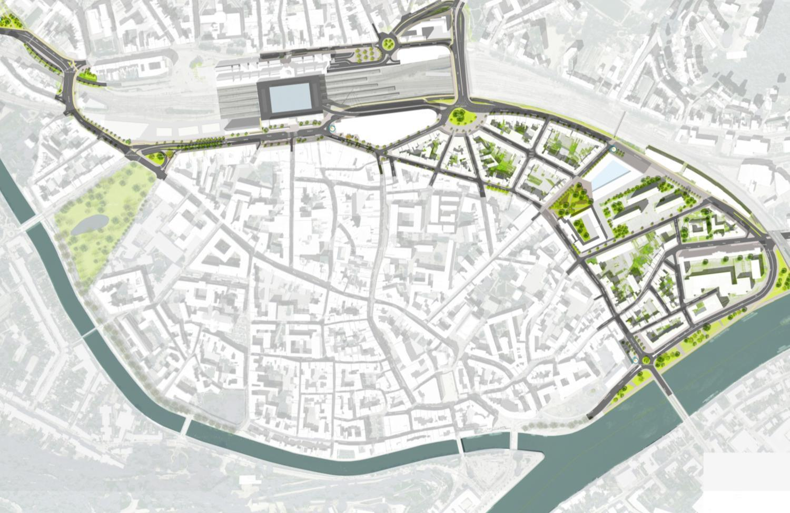
Réaménagement des espaces publics:
Bld.Mélot, Pl.de la Station, Av. de la gare et rue Borgnet
Réunion publique 10/10/2016

Slide 2
PLAN DE LA PRESENTATION
SITUATION EXISTANTE
ETUDES PREALABLES
PROJET

Slide 3
1. SITUATION EXISTANTE

Slide 4
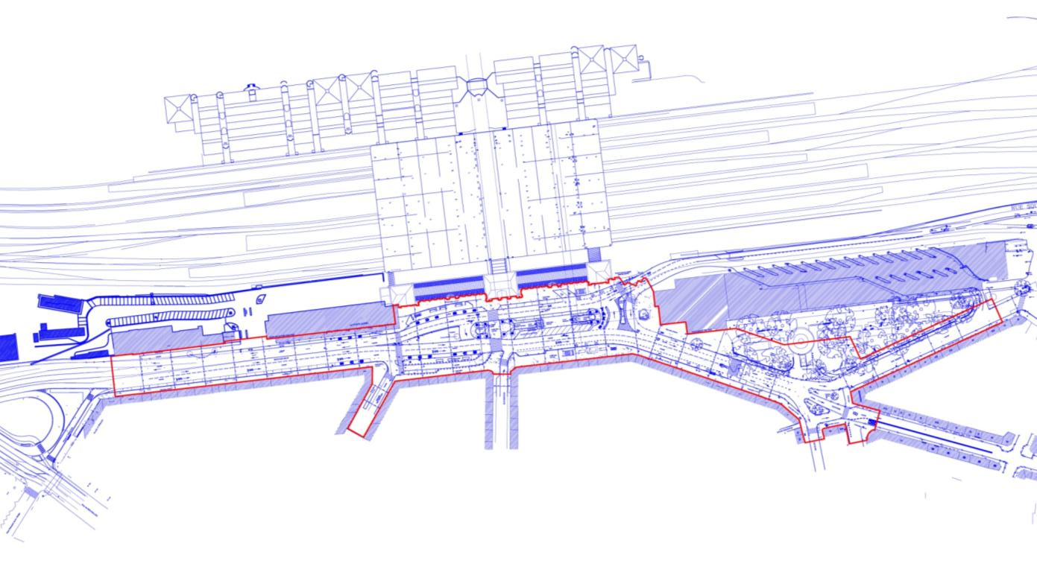
Plan de la situation existante
Place de la Station
Rue Borgnet
Bld. Mélot
Av. de la Gare
Omalius
Impasse des Ursulines
Porte de Fer
Rue Godefroid

Slide 5
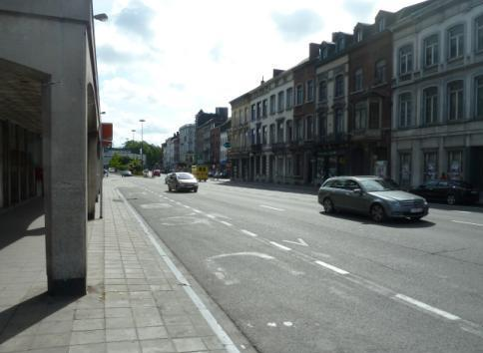
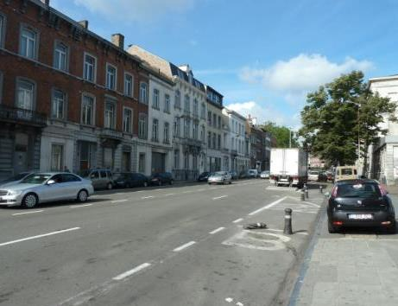
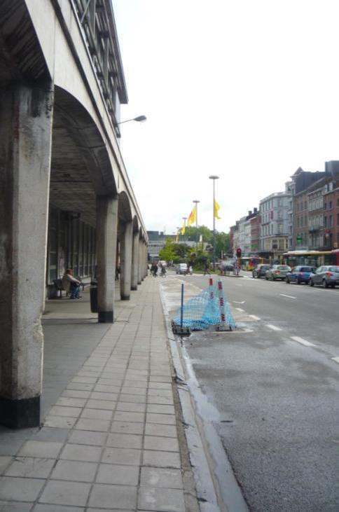
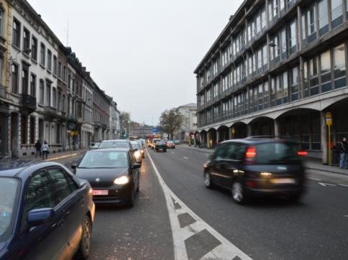
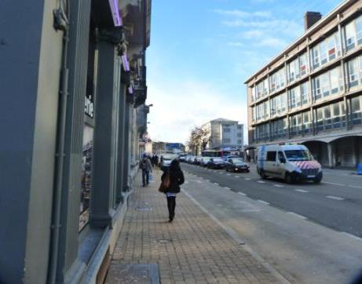
Boulevard Mélot

Slide 6
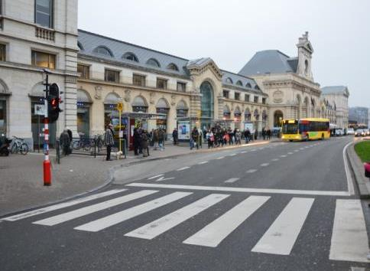
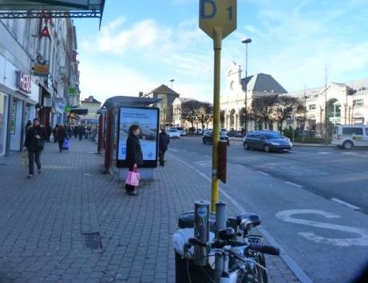
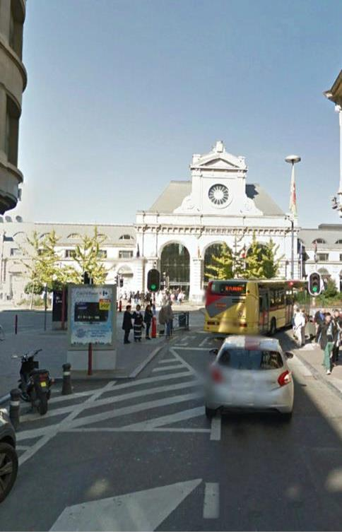
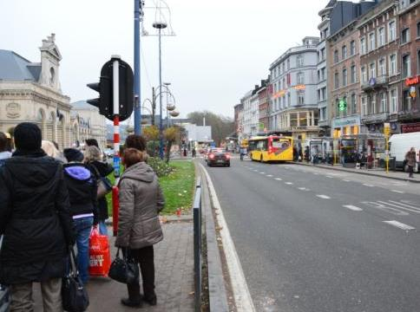
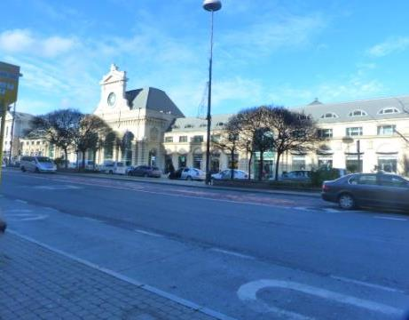
Place de la Station

Slide 7
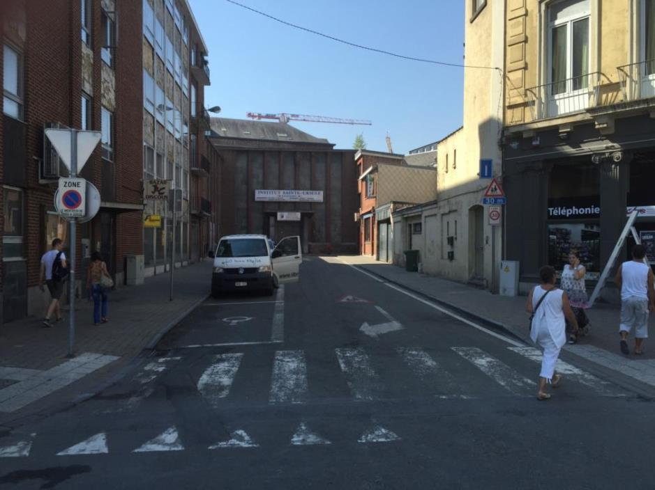
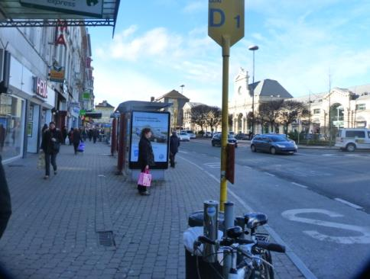
Impasse des Ursulines

Slide 8
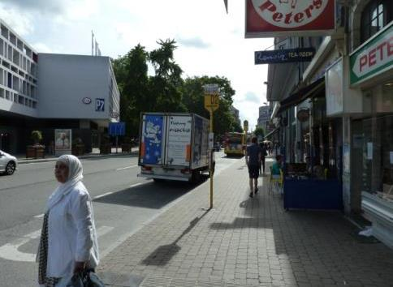
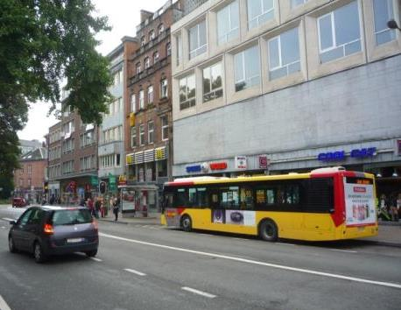
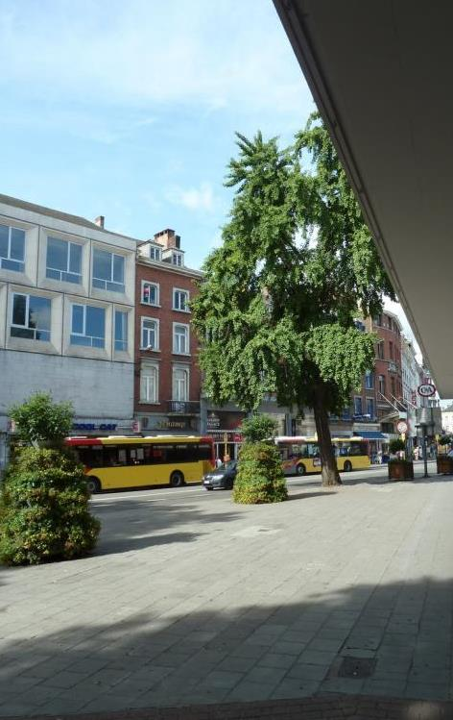
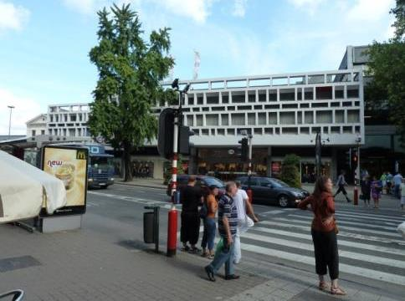
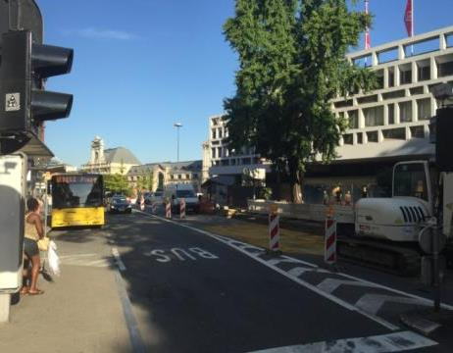
Avenue de la Gare

Slide 9
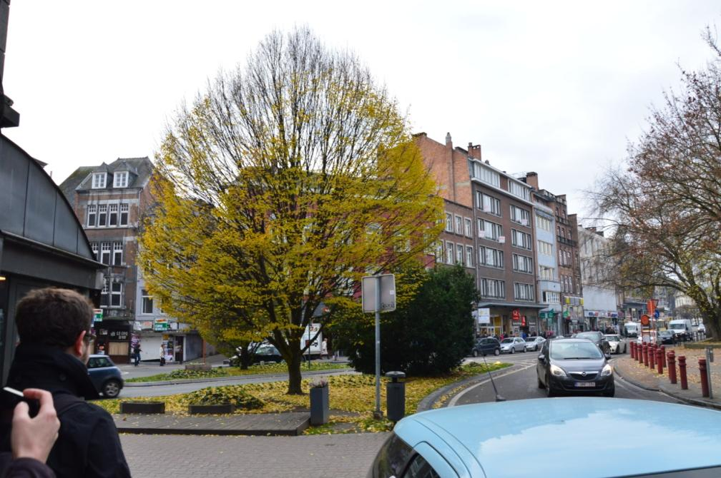
Porte de Fer

Slide 10
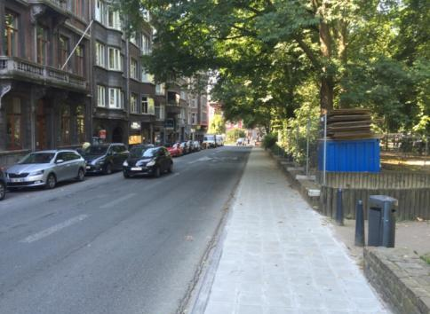
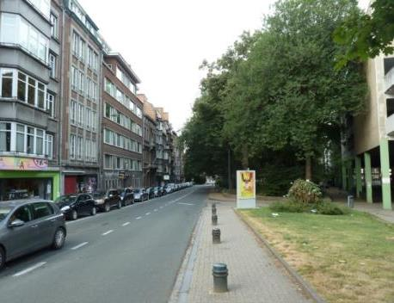
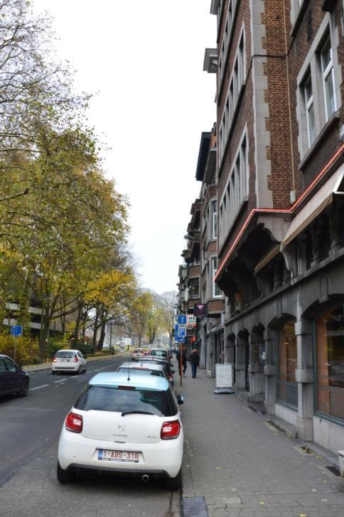
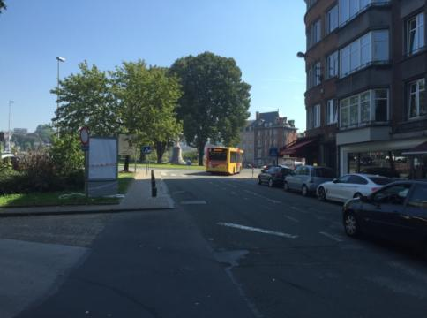
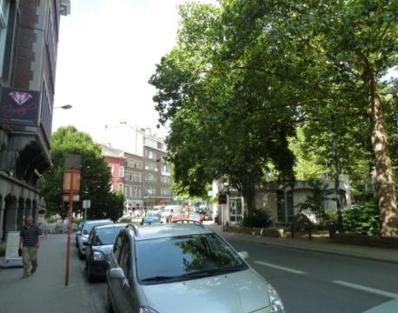
Rue Borgnet

Slide 11
2. ETUDES PREALABLES

Slide 12
Projet de PRU
Gare multimodale: études et permis
PCAR
Schéma de circulation
Etude paysagère
Projets connexes

Slide 13
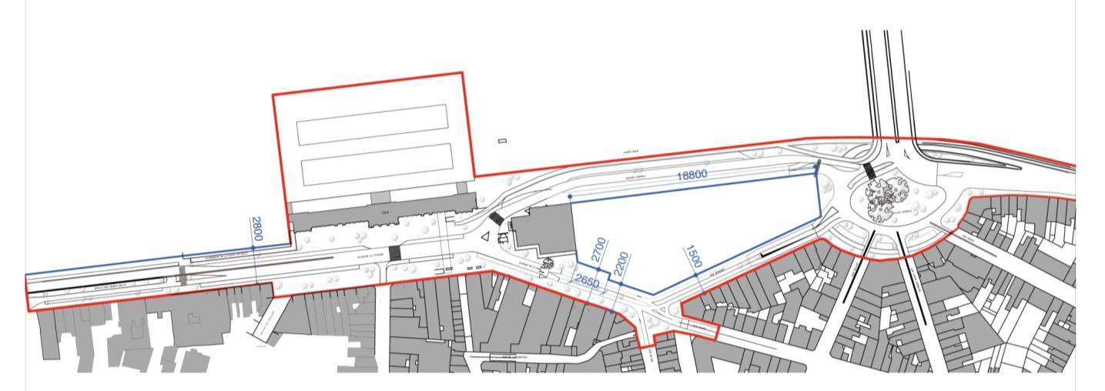
Documents de bases – projet de PRU
Plan d’alignement du « projet PRU »

Slide 14
Documents de bases – PRU
Esquisse d’aménagement

Slide 15
Projet de PRU
Gare multimodale: études et permis
PCAR
Schéma de circulation
Etude paysagère
Projets connexes

Slide 16
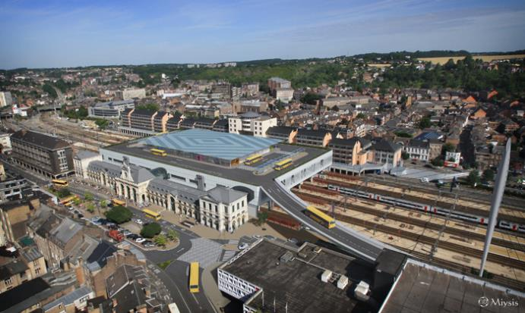
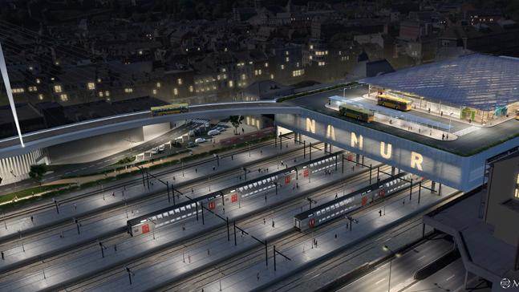
Documents de bases – Projet de gare multimodale et quartier
Images

Slide 17
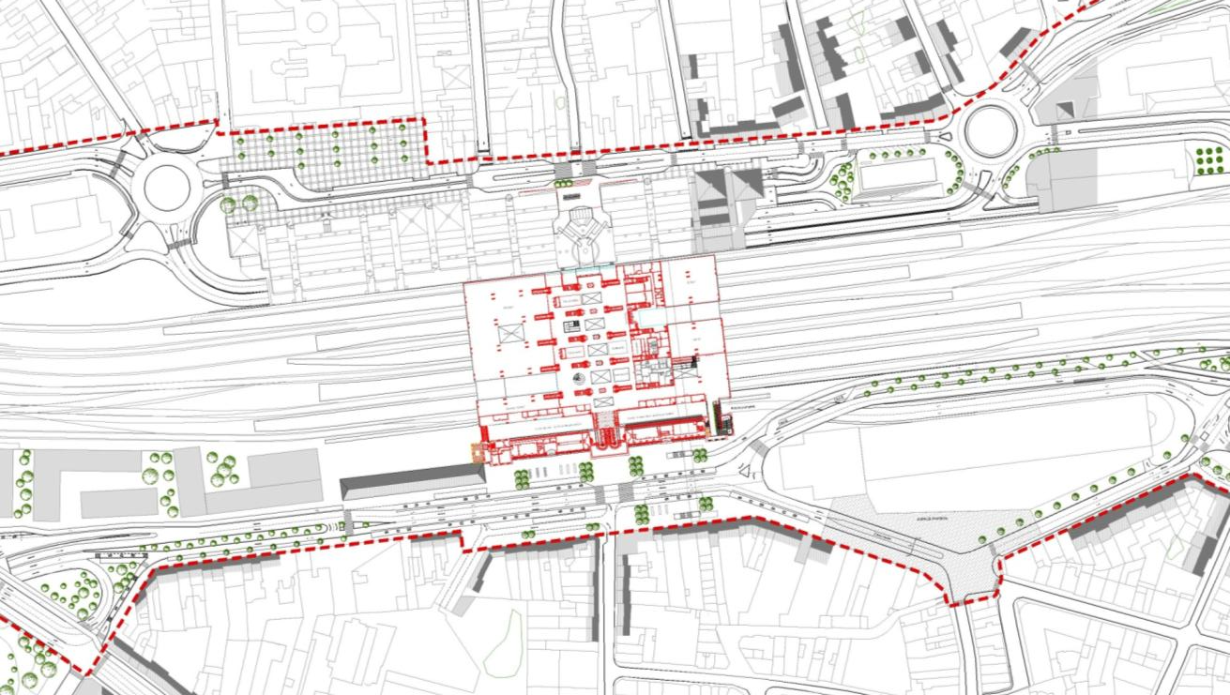
Documents de bases – Projet de gare multimodale et quartier
Esquisse d’aménagement

Slide 18
Projet de PRU
Gare multimodale: études et permis
PCAR
Schéma de circulation
Etude paysagère
Projets connexes

Slide 19
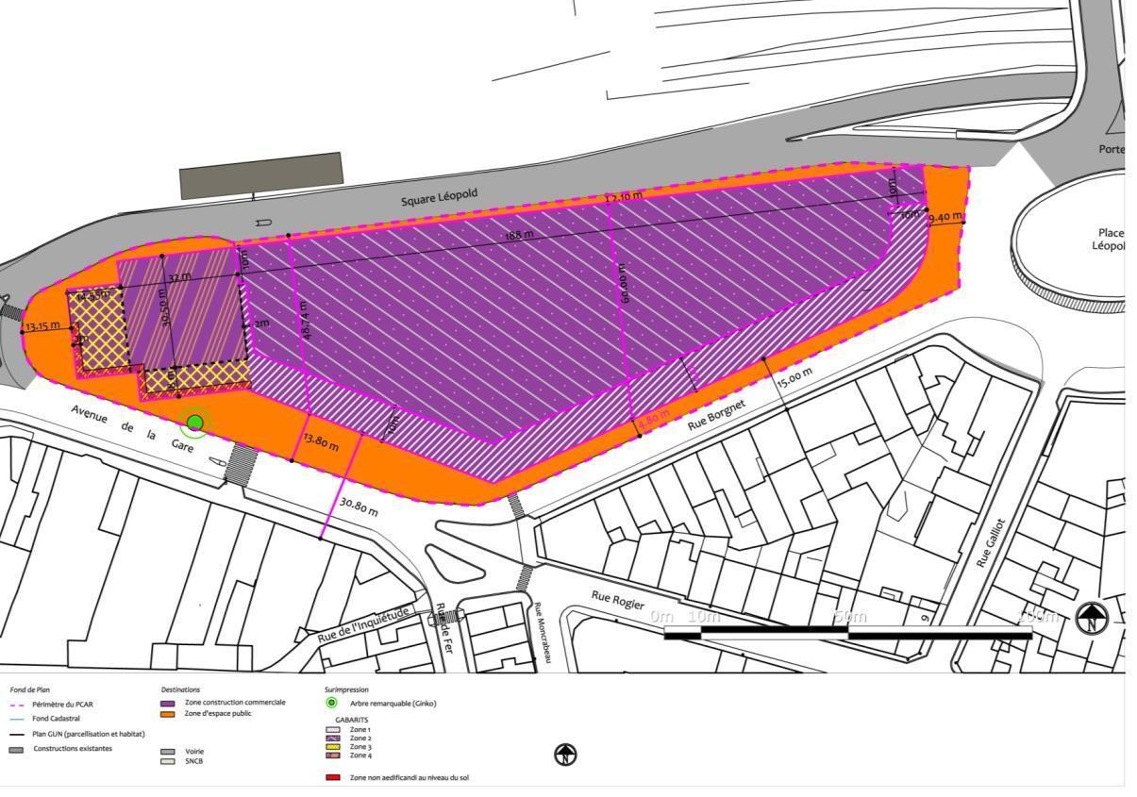
Documents de bases – PCAR
Plan de destination

Slide 20
Projet de PRU
Gare multimodale: études et permis
PCAR
Schéma de circulation
Etude paysagère
Projets connexes

Slide 21
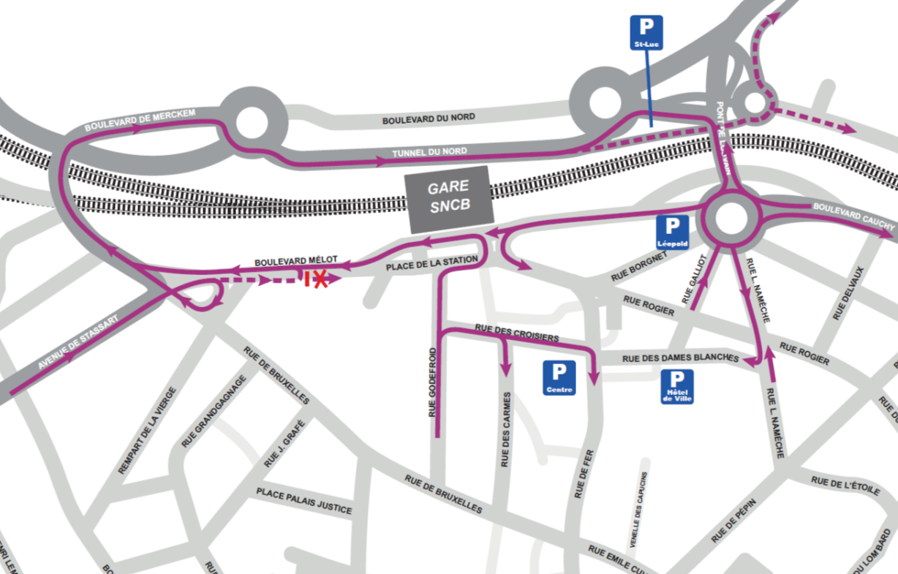
Documents de bases – schéma de circulation

Slide 22
Projet de PRU
Gare multimodale: études et permis
PCAR
Schéma de circulation
Etude paysagère
Projets connexes

Slide 23
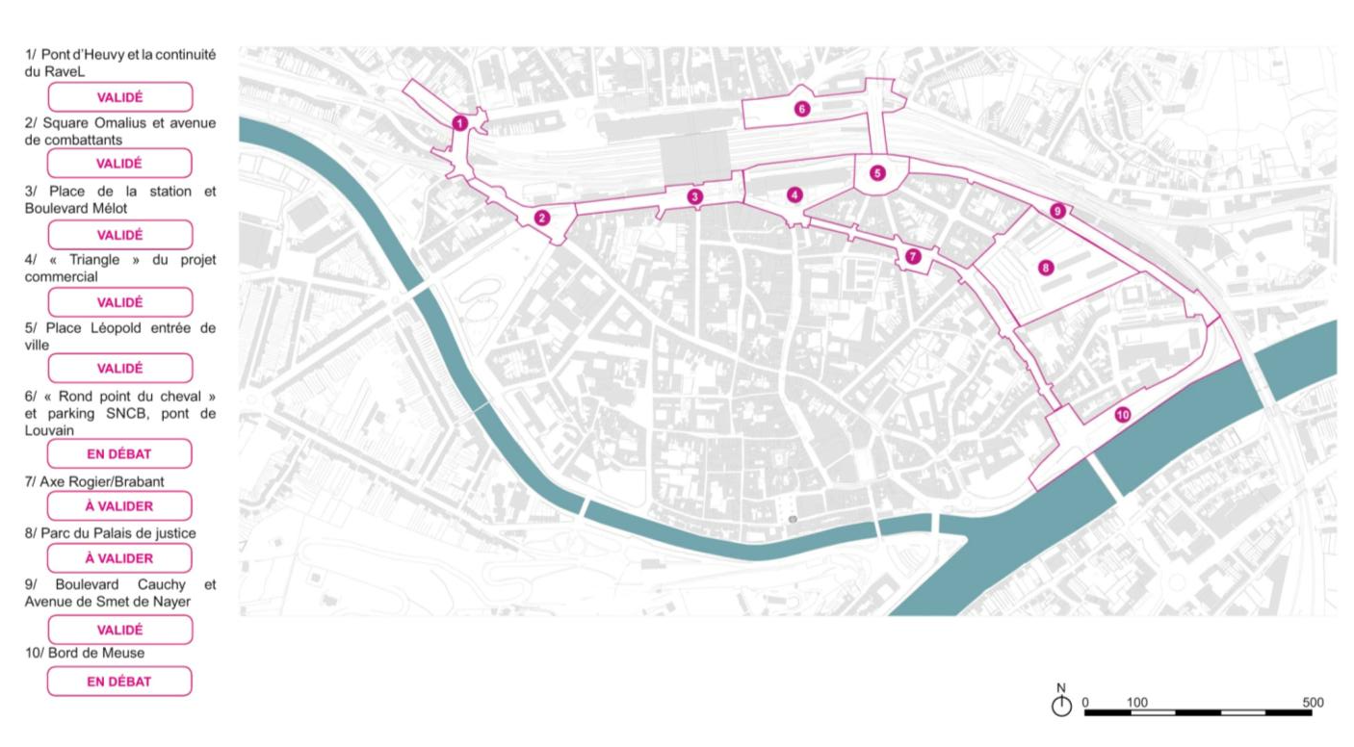
Documents de bases – Etude paysagère
Définition de différents tronçons

Slide 24
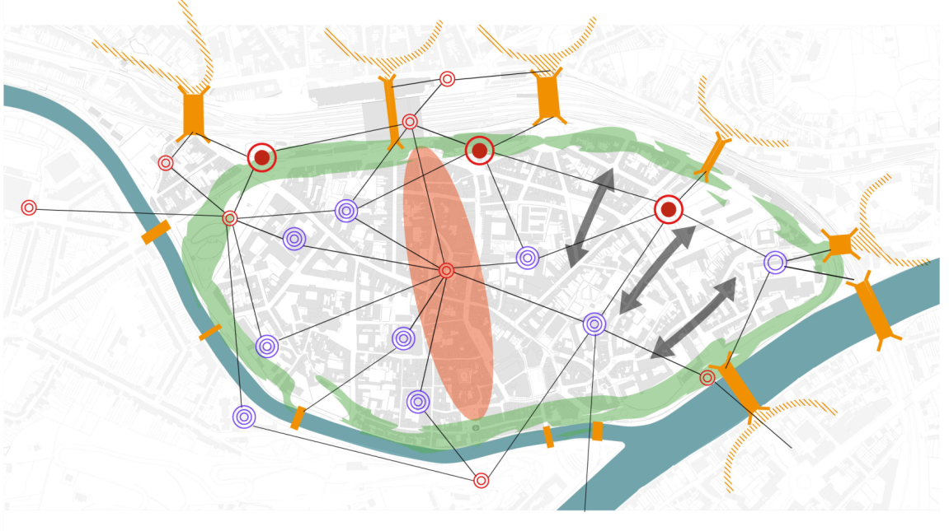
Documents de bases – Etude paysagère
Plan d’intentions

Slide 25
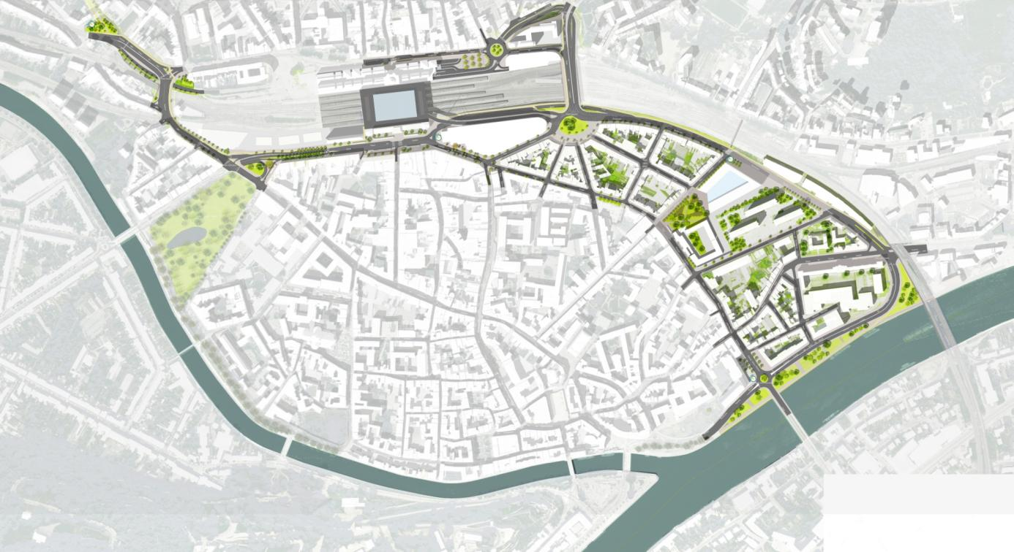
Documents de bases – Etude paysagère
Plan global de la corbeille nord

Slide 26
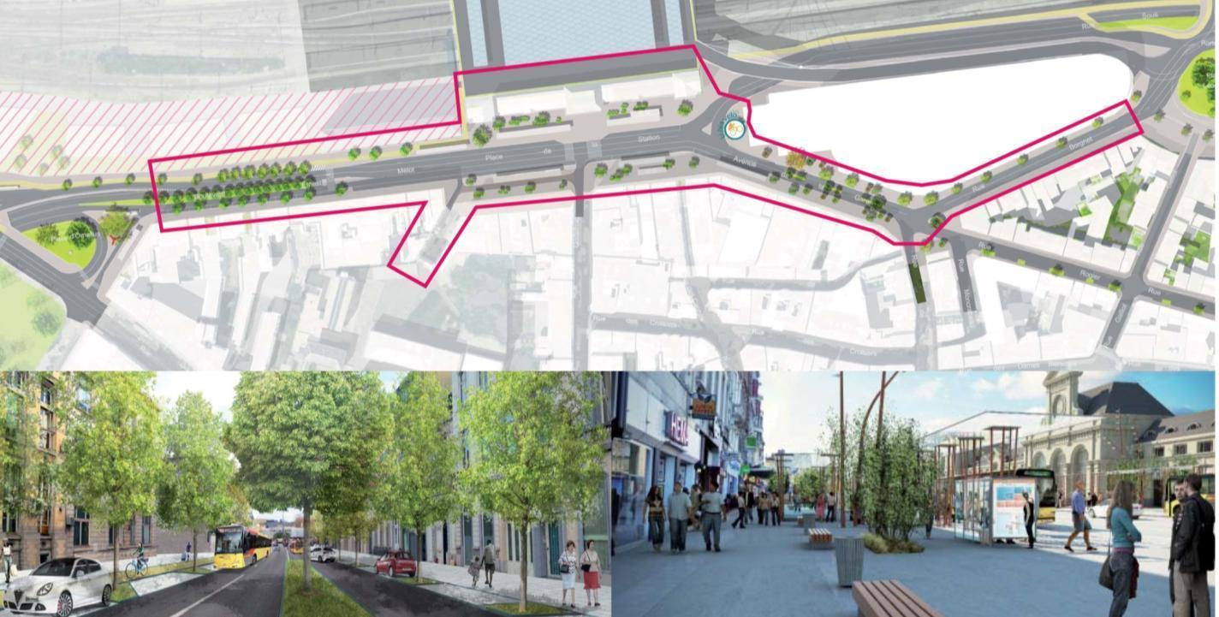
Documents de bases – Etude paysagère
Plan global de la corbeille nord

Slide 27
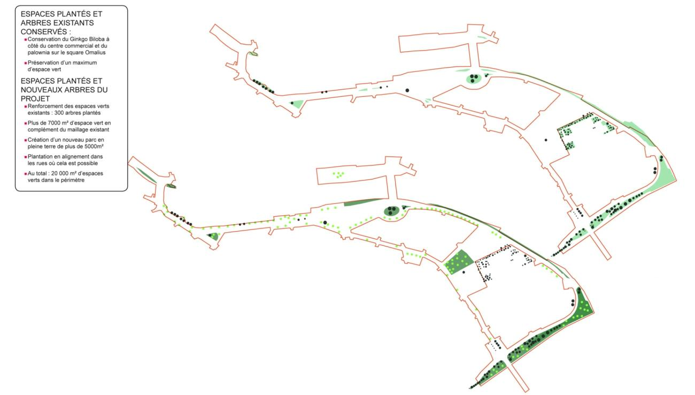
Documents de bases – Etude paysagère
Plan stratégique végétal

Slide 28
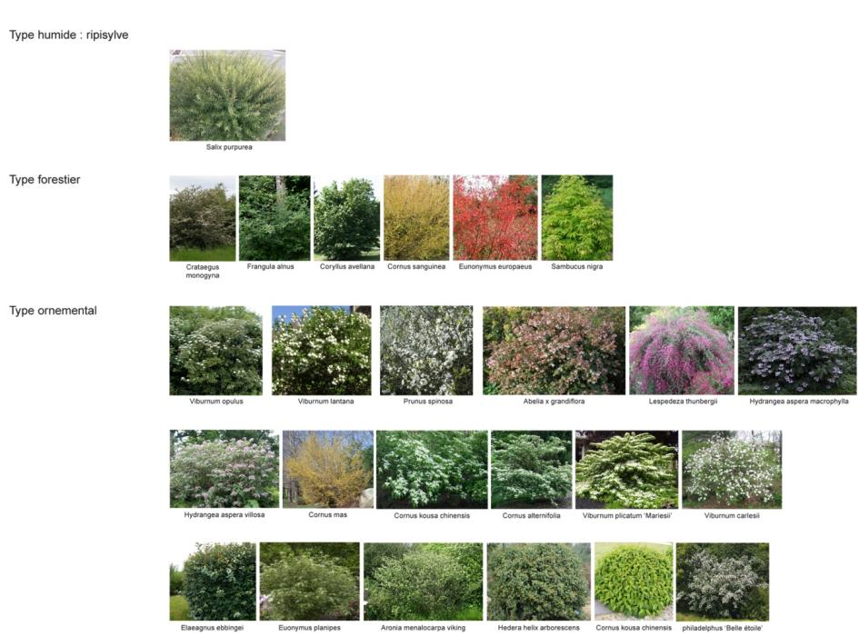
Documents de bases – Etude paysagère
Palette végétale

Slide 29
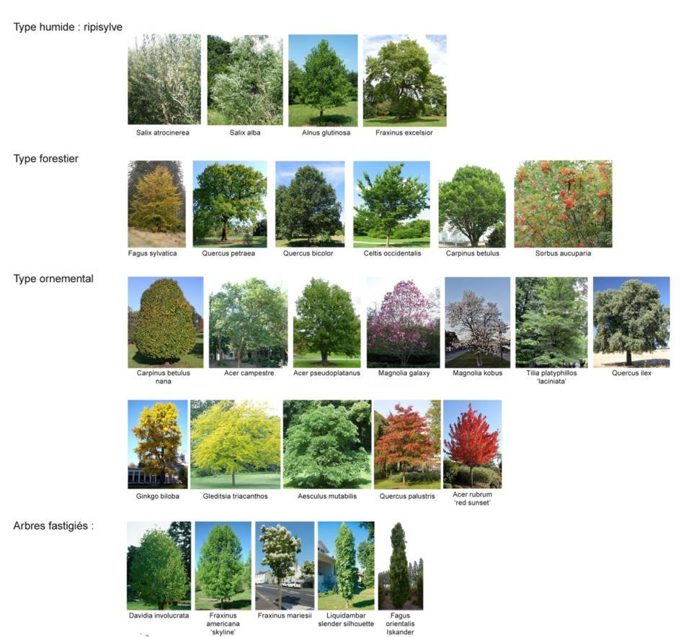
Documents de bases – Etude paysagère
Palette végétale

Slide 30
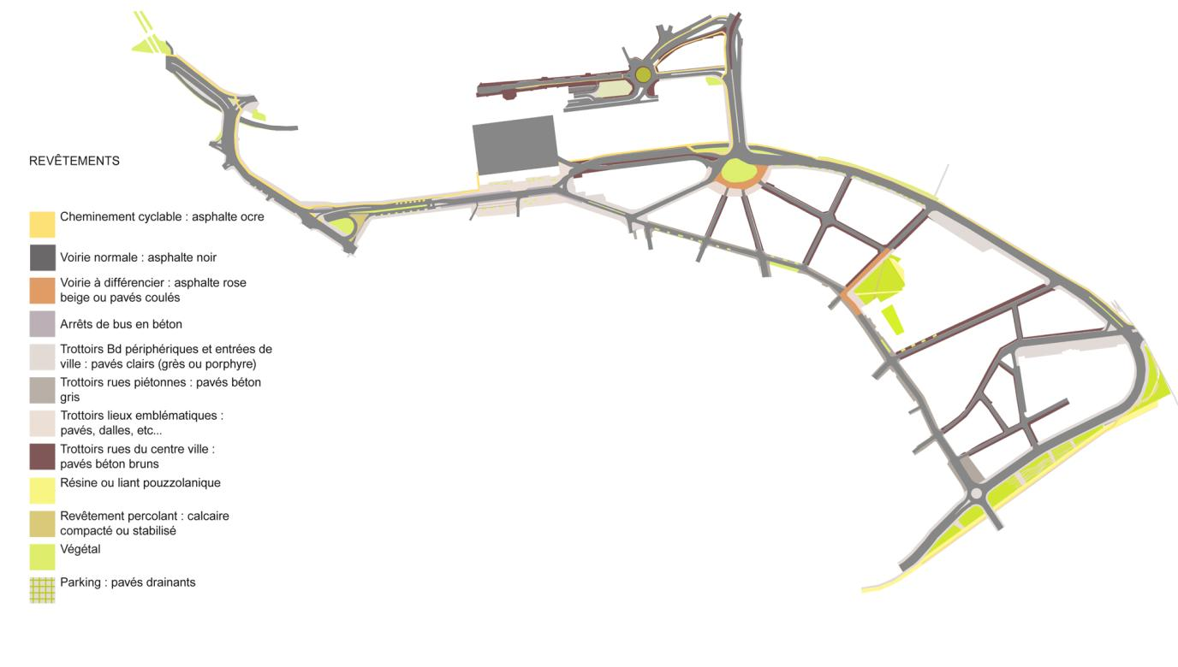
Documents de bases – Etude paysagère
Plan stratégique minéral

Slide 31
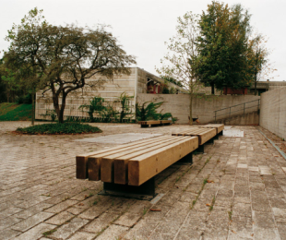
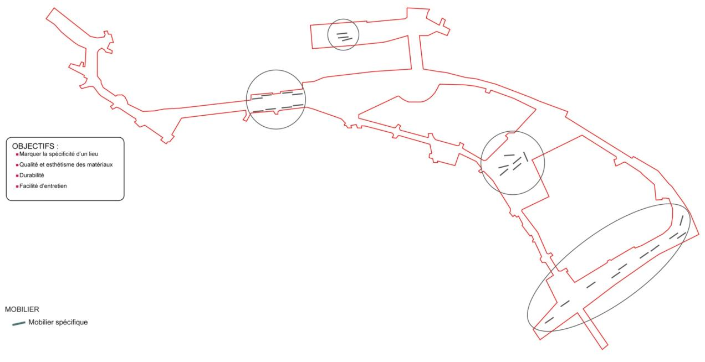
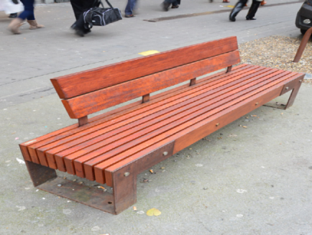
Documents de bases – Etude paysagère
Plan stratégique mobilier

Slide 32
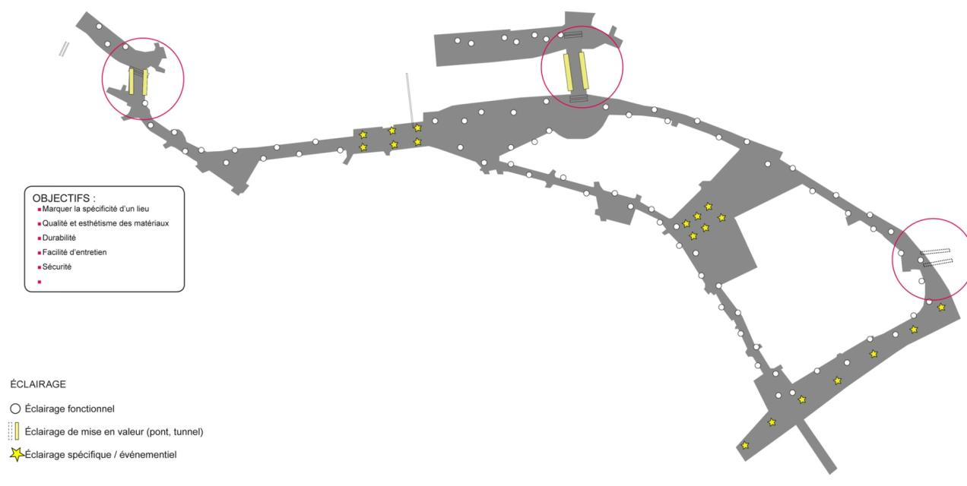
Documents de bases – Etude paysagère
Plan stratégique éclairage

Slide 33
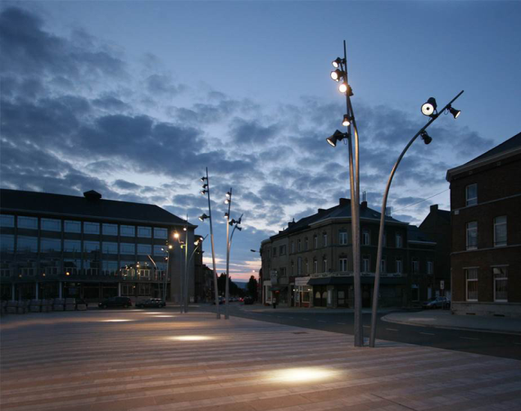
Documents de bases – Etude paysagère
Références éclairage

Slide 34
Projet de PRU
Gare multimodale: études et permis
PCAR
Schéma de circulation
Etude paysagère
Projets connexes

Slide 35
Documents de bases – Projets connexes
Localisation
Gare multimodale
Place
Léopold
Centre Commercial ?
Poste+Courgette
Omalius
Actibel

Slide 36
3. PROJET

Slide 37
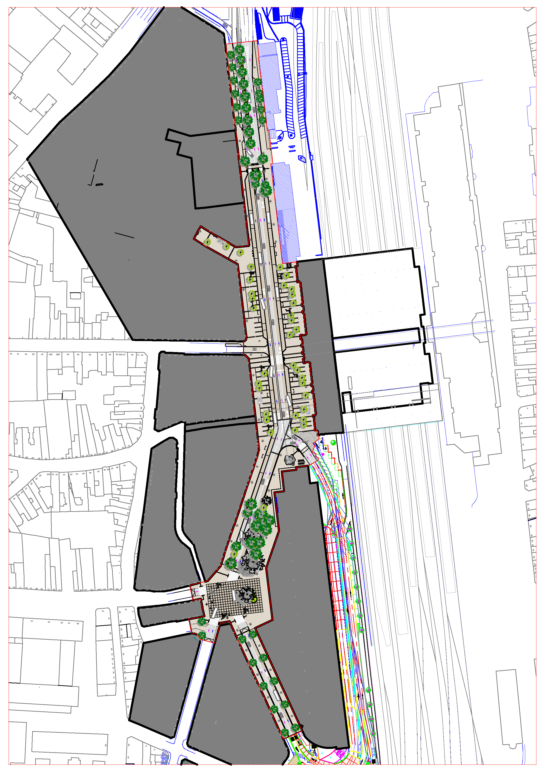
Projet – Périmètre d’intervention

Slide 38
Projet – Lignes de conduites
Scénographie

Slide 39
Projet – Lignes de conduites
Plan végétal et spatialité - Entre masses boisées et clairières

Slide 40
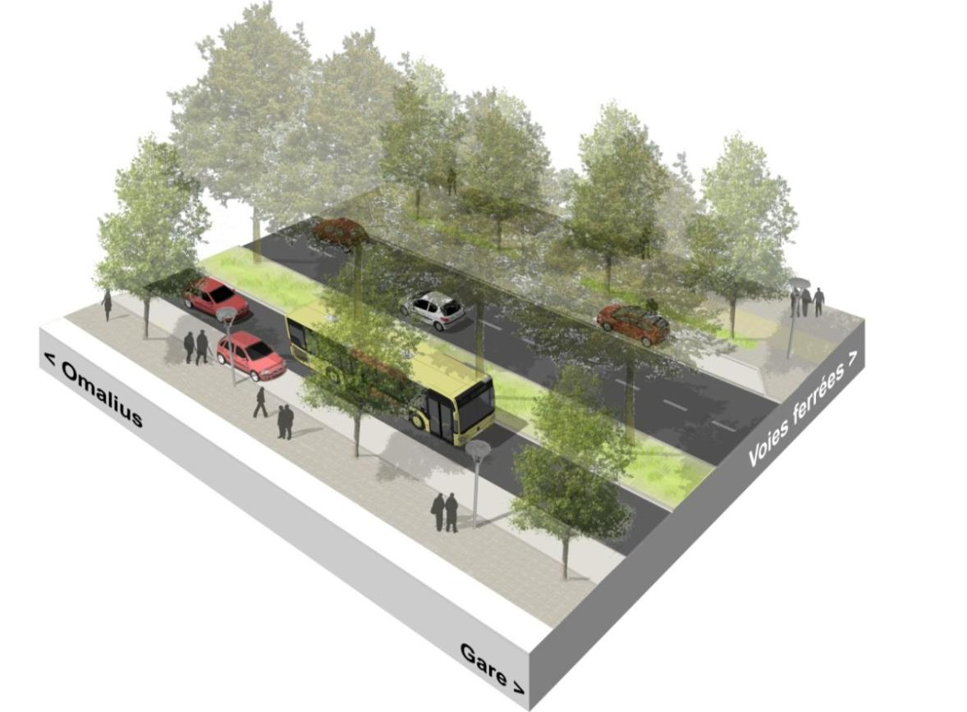
Projet – Lignes de conduites
Plan végétal -Masses boisées

Slide 41
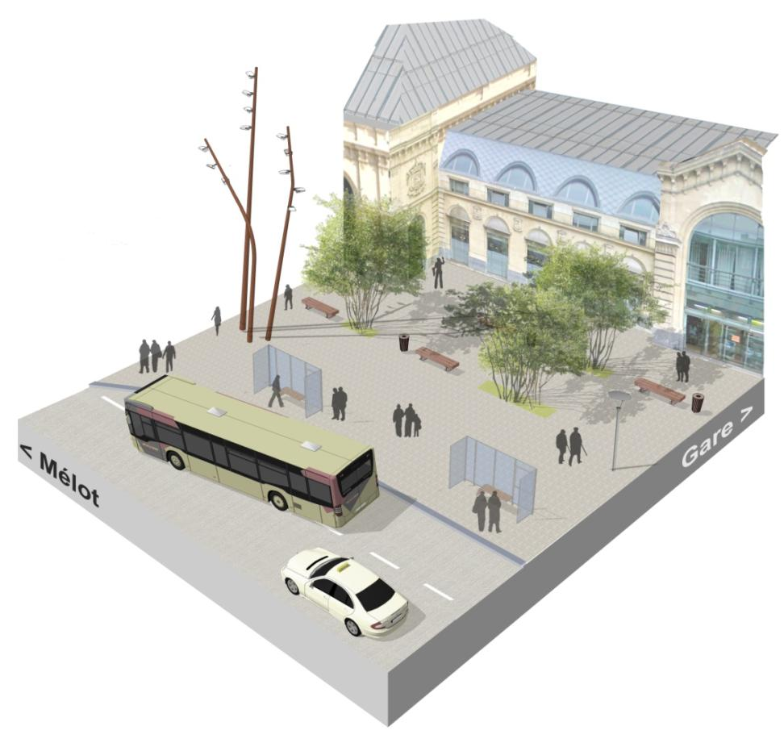
Projet – Lignes de conduites
Plan végétal - Clairières

Slide 42
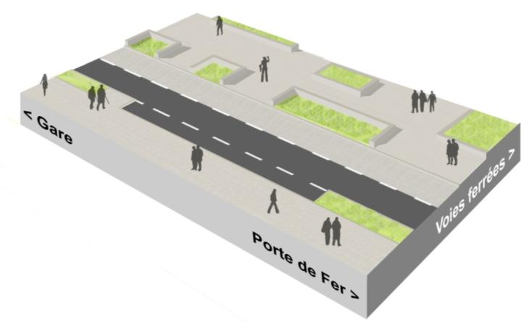
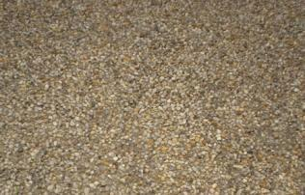
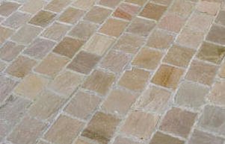
Projet – Lignes de conduites
Matériaux-Connexion avec la place Léopold
Zones carrossables
asphalte
Zones carrossables (TEC)
Béton lavé
Trottoirs
Pavés grès beige

Slide 43
Projet – Lignes de conduites
Eclairage – Type événementiel
Eclairage arborescent
Eclairage
d’Accompagnement

Slide 44
Projet – Lignes de conduites
Eclairage – Type routier
Eclairage
sur mât
Eclairage
au sol (borne)

Slide 45
Projet – Lignes de conduites
Flux piéton

Slide 46
Projet – Lignes de conduites
Fonctions – Emplacements terrasses

Slide 47
Projet – Lignes de conduites
Fonctions – Emplacements terrasses

Slide 48
Projet – Lignes de conduites
Fonctions – Emplacements TEC

Slide 49
Projet – Lignes de conduites
Fonctions – Emplacements TEC

Slide 50
Projet – Lignes de conduites
Fonctions – Emplacement TAXIS

Slide 51
Projet – Lignes de conduites
Fonctions – Emplacements TAXIS
8 pl. Bld. Du Nord
8 pl. Rue sous-le-Pont
2 pl. Parking
SNCB
2 pl. Place de
la Station
8 pl. Bld. Mélot

Slide 52
Projet – Lignes de conduites
Fonctions – Emplacements LIVRAISONS

Slide 53
Projet – Lignes de conduites
Fonctions – Emplacements LIVRAISONS

Slide 54
Projet – Lignes de conduites
Fonctions – Emplacements LIVRAISONS

Slide 55
Projet – Lignes de conduites
Phasages : Phase I - 2019 et Phase II - 2022
PHASE II
PHASE I

Slide 56
Projet – Le projet en détail

Slide 57
Projet – Détails des sections
Boulevard Mélot – Plan

Slide 58
Projet – Détails des sections
Boulevard Mélot – Coupes

Slide 59
Projet – Détails des sections
Boulevard Mélot – Bloc diagramme

Slide 60
Projet – Détails des sections
Boulevard Mélot – Perspective

Slide 61
Projet – Détails des sections
Place de la Station – Plan

Slide 62
Projet – Détails des sections
Place de la Station – Coupes

Slide 63
Projet – Détails des sections
Place de la Station – Perspective

Slide 64
Projet – Détails des sections
Place de la Station – Perspective

Slide 65
Projet – Détails des sections
Place de la Station – Perspective

Slide 66
Projet – Détails des sections
Place de la Station – Perspective

Slide 67
Projet – Détails des sections
Av. de la Gare & Porte de Fer – Plan

Slide 68
Projet – Détails des sections
Av. de la Gare & Porte de Fer – Coupes

Slide 69
Projet – Détails des sections
Av. de la Gare & Porte de Fer – Coupes

Slide 70
Projet – Détails des sections
Av. de la Gare & Porte de Fer – Bloc diagramme

Slide 71
Projet – Détails des sections
Av. de la Gare & Porte de Fer – Perspective

Slide 72
Projet – Détails des sections
Rue Borgnet – Plan

Slide 73
Projet – Détails des sections
Rue Borgnet – Coupes

Slide 74
Projet – Détails des sections
Rue Borgnet – Perspectives

Slide 75
Merci de votre attention!

